Slide 1
Ehtiyatların idarə edilməsi
Tərtib etdi: MURADOVA H.R.

Slide 2
SUALLAR
EHTİYATLARIN MAHİYYƏTİ
MATERİAL EHTİYATLARININ TƏSNİFLƏŞDİRİLMƏSİ
TEXNOLOJİ EHTIYATLAR
EHTIYATLARIN IDARƏ EDİLMƏSİNİNQİYMƏTLƏNDİRİLMƏSİ

Slide 3
EHTİYATLARIN MAHİYYƏTİ
İстещсал просесинин фасилясиз йериня йетирилмяси вя бу ясасда щазыр мящсул цзря алыъыларын сифаришляринин вахтында иъра едилмяси мягсядиля ещтийатларын йарадылмасы вя онлара ъари хидмятин (верэилярин верилмяси, инвентарлашдырманын апарылмасы, банк кредитляриня эюря фаизлярин юдянилмяси вя с.) щяйата кечирилмясиня, ещтийатларын сахланмасы вя тясяррцфат рискляринин сыьорталашдырылмасына истещлакчы фирмаларын чякдикляри хярълярдян ибарятдир.

Slide 4
DAVAMI
Ещтийатларын минимум щяддя гядяр азалдылмасы эюндярилян мящсулларын кейфиййяти проблемини вя мящсулэюндярянлярин сервис хидмяти мясялясини юн плана чякмякля мящсулэюндярянляр вя няглетмя ишлярини щяйата кечирян департаментляр (аэентляр) гаршысына кейфиййятин йцксялдилмяси тялябини гойур.

Slide 5
Демяли, «дягиг вахтында» консепсийасы бир тяряфдян щазыр мящсул истещсалы цчцн зярури щесаб едилян материал ресурслары цзря ещтийатларын минимум­лашдырылмасына ясасланырса, диэяр тяряфдян эюндяриляъяк материал ресурсларынын, щабеля щазыр мящсулларын кейфиййятинин йцксялдилмясиня хидмят едир.

Slide 6
«Дягиг ахтында» (JIT) лоэистик консепсийасы ашаьыдакы ясас ъящятлярля характеризя олунур:
материал ресурслары, битмямиш истещсал галыьынын вя щазыр мящсул цзря минимум ещтийатын щяъми;
истещсал (лоэистик) тсиклин гысалыьы;
щазыр мящсул истещсалынын вя мящсулэюндярмялярин бюйцк олмайан щяъми;
материал ресурсларынын тядарцкаты цзря кичик сайда етибарлы мящсул­эюндярянляр вя няглиййат аэентликляриля гаршылыглы мцнасибятляр;
сямяряли информасийа тяминаты;
щазыр мящсулун йцксяк кейфиййяти вя лоэистик сервис.

Slide 7
EHTİYATLARIN NÖVLƏRİ
Material ehtiyatlarının saxlanma yerlərinə görə
Istehsal və əmtəəlik
Icraetmə funksiyasına görə
Istehsal
Əmtəəlik
Cari
Hazırlıq
Mövsümi
keçici

Slide 8
Davamı
Vaxta görə:
Masimum arzu edilən
Cari
Zəmanətli
Uzun müddət istifadə edilməyən

Slide 9
Ещтийатларын идаря едилмясинин яняняви консепсийасы иля «дягиг вахтында» консепсийасынын мцгайисяли тящлили
Амилляр | JI T йанашмасы | Яняняви йанашма
Ещтийатлар | Пассивдир. Бцтцн сяйляр онла­рын арадан галдырылмасына йю­нялдилир. Сыьорта ещтийатлары йарадылмыр | Активдир. Истещсал сащялярини ети­бар­сыз мящсулэюндярян­ляр­дян вя прог­­ноз сящв­лярдян мцдафия едир. Як­сяр нюв ещтийатлар «сыьорталаш­дырылыр»
Ещтийатларын юл­чц­ляри, тядарцк еди­лян материал ресурсларынын щяъми | Ещтийатларын щяъми ъари тяля­баты эюс­тярир. Мящсулэюн­дяр­мяляр за­маны материал ре­сурс­ларынын мини­мум щяъми щям истещсалчы, щям дя мящсул­эюндярянляр цчцн тят­биг едилир | Ещтийатларын щяъми игтисади форму­ла­ларла щесабланыр. Ки­чик щяъмли ма­­­те­риал ресурсла­рынын вя йа щазыр мящ­су­лун са­тышы заманы мясряф­ля­рин дя­йиш­мясиня бахмайараг ещ­ти­йатларын щяъ­минин дяйишилмяси нязяря алын­мыр

Slide 10
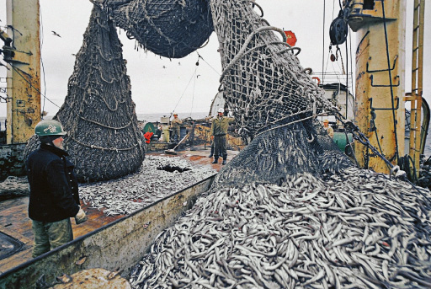
Mövsümi ehtiyatlar

Slide 11
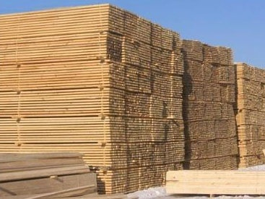
Cari ehtiyatlar

Slide 12
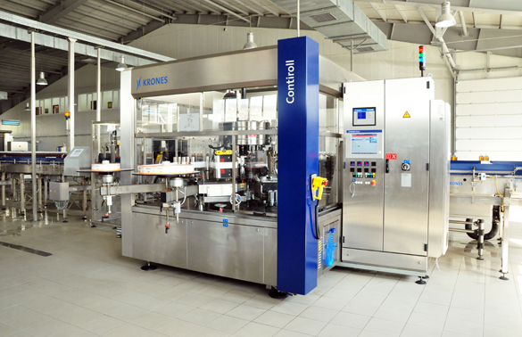
Texnoloji avadanlıqlar

